Slide 1
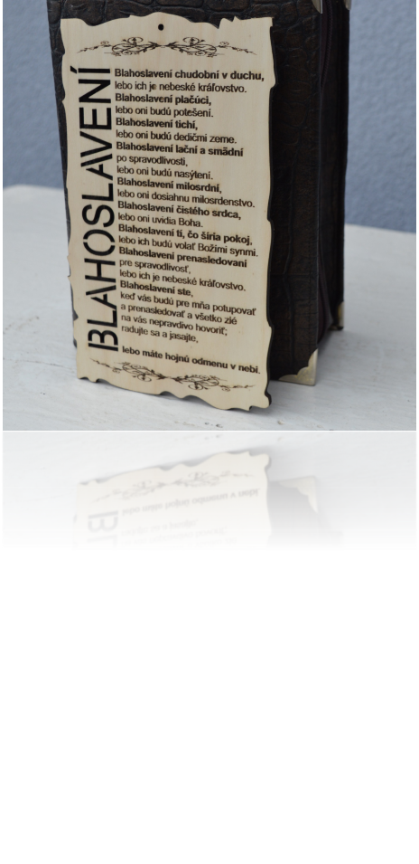
Blahoslavení čistého srdca Blahoslavenstvá (Mt 5,1-12)

Slide 2
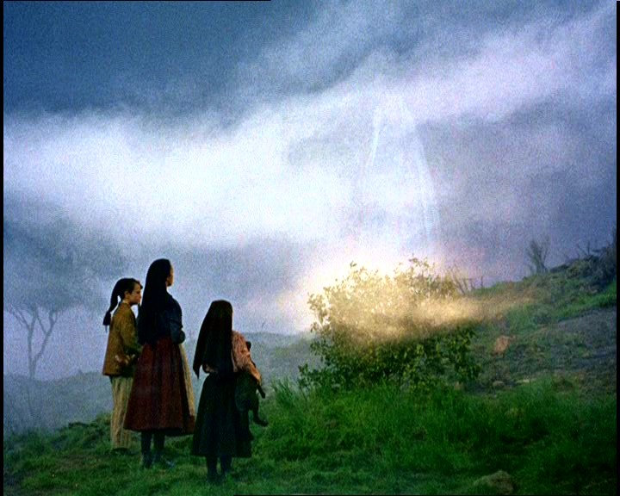
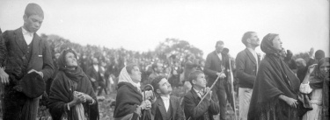
„Pozrite sa na slnko!“ Sr. Lucia
Okolo poludnia v žiare a v blesku prichádza Panna Mária, zjavuje sa im nad nízkym dubom, ktorý už je celý zničený, pretože ľudia ho už obtrhali. Lucia sa jej opäť pýta, čo si od nich žiada. Ona si žiada, aby na tom mieste postavili kaplnku na jej počesť, pretože je Ružencová Panna Mária. Chce, aby sa každý deň modlili sv. ruženec.
Prítomnosť Sv. Rodiny v zjavení chápala ako naliehavú výzvu k svätosti rodín, aby sme upriamili svoj pohľad na Nazaretskú Rodinu a nasledovali ju pri tomto putovaní do neba. V zjavení Karmelskej Panny Márie v rehoľnom rúchu vidí výzvu k dokonalosti v zasvätenom živote, a zjavenie Bolestnej Márie vidí ako výzvu k dokonalosti kresťanského života, tým nám chce vyjadriť hodnotu utrpenia a obety z lásky.

Slide 3
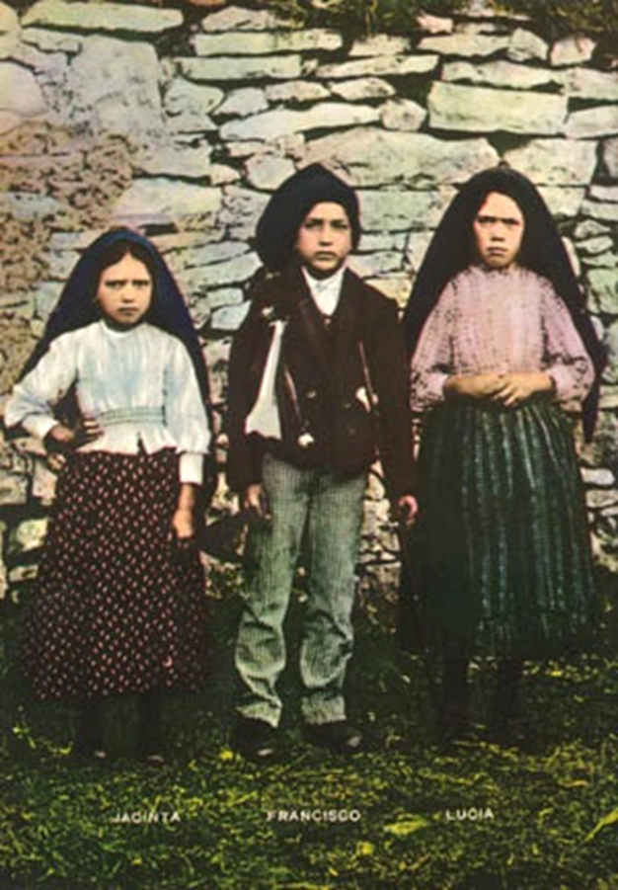
Blahoslavenstvo sa biblicky vzťahuje na: Ž 24,3-4
[3] Kto smie vystúpiť na vrch Pánov, kto smie stáť na jeho mieste posvätnom? [4] Ten, čo má ruky nevinné a srdce čisté, čo nedvíha svoju dušu k márnosti a neprisahá falošne.
Blahoslavenstvá
(Mt 5,1-12)

Slide 4
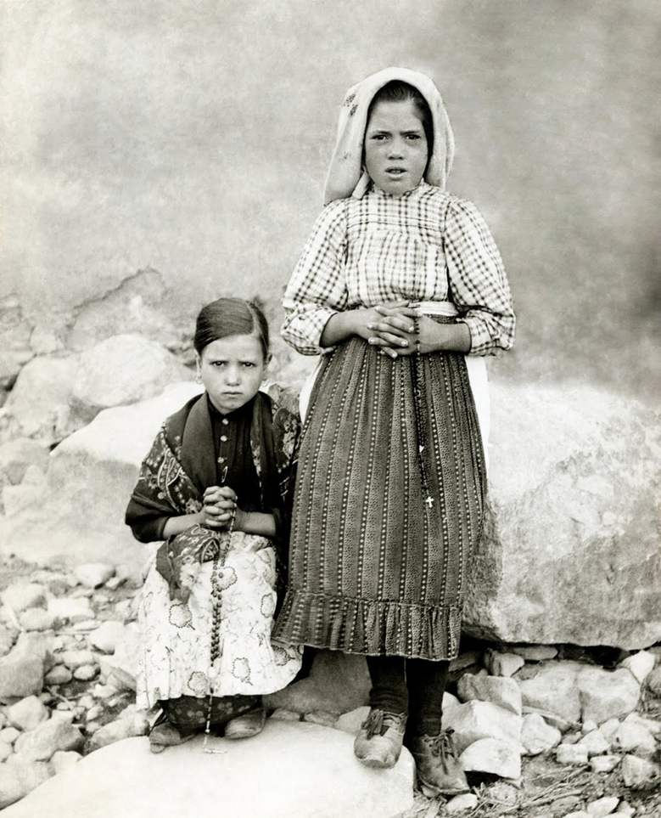
Výraz “čistý srdcom”
označuje toho, kto neprechováva zlé úmysly proti blížnemu, „nevinné ruky" označujú toho, kto vedie bezúhonný život.
Je to odkaz na jednoduchosť, úprimnosť, čestnosť, poctivosť, transparentnosť srdca.
Čistý srdcom je ten, kto nie je dvojtvárny, pokrytecký, kto nemiluje lož, kto je navonok taký, ako vnútri.

Slide 5
Nie je čistota ako čistota
V Starom Zákone čistota bola vonkajšou rituálnou záležitosťou a stala sa formalizmom.
Prorocké ohlasovanie poukáže na vzťah s Bohom založený skôr na rituálnej čistote, než na správnom postoji voči druhým (Iz 1,11-12). Ježiš sa vydá tou istou cestou (Mt 15, 11. 18-19; Mt 23, 25-28).

Slide 6
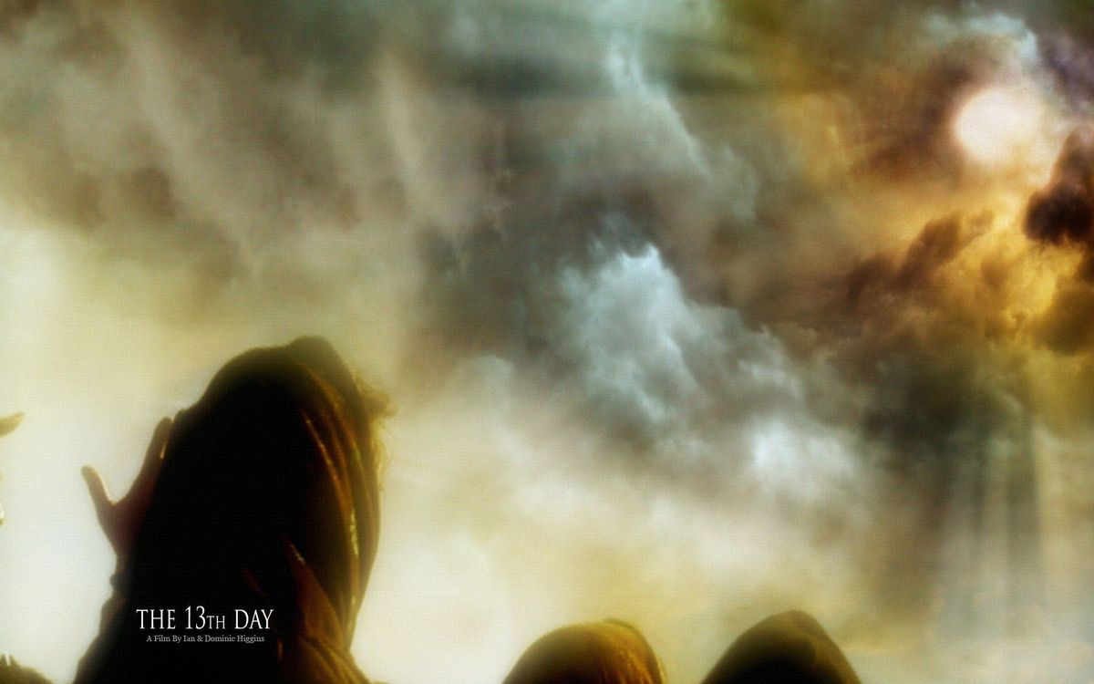
Iz 1, 11 „Načo mi množstvo vašich obetí? - hovorí Pán. Nasýtený som zápalmi baranov a tukom kŕmnych teliec; v krvi býčkov, baránkov a capov nemám zaľúbenie. 12 Keď prichádzate vidieť moju tvár, ktože to žiada od vás rozšliapavať mi nádvoria?
Mt 23, 25 Beda vám, zákonníci a farizeji, pokrytci, lebo čistíte čašu a misu zvonka, ale vnútri sú plné lúpeže a nečistoty! 26 Slepý farizej, vyčisti čašu najprv zvnútra, aby bola čistá aj zvonka! 27 Beda vám, zákonníci a farizeji, pokrytci, lebo sa podobáte obieleným hrobom, ktoré zvonka vyzerajú pekne, ale vnútri sú plné mŕtvolných kostí a všelijakej nečistoty! 28 Tak sa aj vy navonok zdáte ľuďom spravodliví, no vnútri ste plní pokrytectva a neprávosti.
Mt 15, 18 Ale to, čo vychádza z úst, pochádza zo srdca a poškvrňuje človeka. 19 Lebo zo srdca vychádzajú zlé myšlienky, vraždy, cudzoložstvá, smilstvá, krádeže, krivé svedectvá, rúhanie.

Slide 7
Židia a Biblia
V židovskej kultúre srdce nepredstavuje sídlo citov, ale vedomia, preto sa často prekladá aj ako “myseľ”.
Z biblického pohľadu čistota srdca je perfektný súlad medzi tým čo je vo vnútri a navonok, medzi úmyslami a skutkami.

Slide 8
Výraz “oni uvidia Boha”
Sloveso“vidieť”, ktoré Matúš používa, neoznačuje jednoducho fyzické videnie, ale vnímanie.
Ježiš ubezpečuje, že čisté, transparentné osoby sú blahoslavené, lebo majú hlbokú, neustálu, každodennú skúsenosť Božej prítomnosti vo svojom živote.

Slide 9
Blahoslavení čistého srdca Blahoslavenstvá (Mt 5,1-12)

